Slide 1
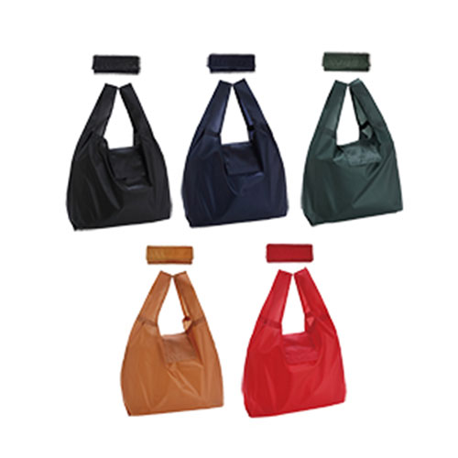
【提案書】
エニハブ ポケッタブルバッグ
特徴
性別を問わないカラー展開のエニハブ・ポケッタブルバッグ。小さく折り畳んでポケットに忍ばせることができるので、日常の様々な場面で活用できます。名入れをすればベルティに最適です。
納期
納期スペース
仕様
素材：ポリエステル
サイズ：使用時：295×105×290mm・折畳み時：110×100×10mm
包装：ポリ袋入
お見積
お見積りスペース

